Slide 1
Подготовка лиц, задействованных при проведении государственной итоговой аттестации по образовательным программам среднего общего образования в пункте проведения экзаменов (организатор в аудитории)
Организация печати ЭМ в аудиториях ППЭ

Slide 2
Организация печати ЭМ в аудиториях ППЭ

Slide 3
Проведение экзамена: Явка в ППЭ
РУКОВОДИТЕЛЬ ППЭ, ПОМОЩНИКИ РУКОВОДИТЕЛЯ ППЭ,
ТЕХНИЧЕСКИЕ СПЕЦИАЛИСТЫ
Не позднее 7.30
ЧЛЕНЫ ГЭК
Не позднее 7.30
ОРГАНИЗАТОРЫ В АУДИТОРИИ ППЭ
Не позднее 8.00
ОРГАНИЗАТОРЫ ВНЕ АУДИТОРИИ ППЭ
Не позднее 8.00
ОБЩЕСТВЕННЫЕ НАБЛЮДАТЕЛИ
Не позднее, чем за 1 час
МЕДИЦИНСКИЕ РАБОТНИКИ
8.30
УЧАСТНИКИ ЕГЭ
с 9.00

Slide 4
Проведение экзамена. Подготовка к печати ЭМ в аудитории ППЭ
С 9.30 в Штабе ППЭ член ГЭК совместно с техническим специалистом скачивают ключ доступа к ЭМ.
После успешного скачивания ключа доступа к ЭМ с федерального портала член ГЭК и технический специалист в каждой аудитории загружают и активируют ключ доступа к ЭМ.
Загружает ключ доступа к ЭМ в ПО Печати ЭМ в каждой аудитории
Запускает АРМ Организатора
Технический специалист
Подключает к станции печати токен и вводит пароль доступа (активирует ключ доступа к ЭМ)
Член ГЭК
Организаторы в аудитории уже могут проводить первую часть инструктажа участников экзамена.

Slide 5
Проведение экзамена. Активация ключа
Период выполнения: за 30 мин до начала экзамена
9-30 Загрузка ключа доступа к ЭМ на Станции печати ЭМ в каждой аудитории.
Активация ключа доступа членом ГЭК (для этого он подключает к Станции печати ЭМ токен и вводит пароль).
Технический специалист
Член ГЭК

Slide 6
Проведение экзамена. Функции организатора в аудитории
В процессе использования технологии печати ЭМ в аудитории ППЭ следует учитывать следующее распределение функций между двумя организаторами в аудитории
Организатор 2
Организатор 1
выполняет инструктаж участников ЕГЭ и проверку качества печати контрольного листа
является оператором станции печати ЭМ

Slide 7
Проведение экзамена. Функции организатора в аудитории
Не позднее 09.45 ответственный организатор в Штабе ППЭ принимает у руководителя ППЭ ЭМ:
сейф-пакеты с электронными носителями с ЭМ по форме ППЭ-14-02 «Ведомость выдачи и возврата экзаменационных материалов по аудиториям ППЭ» и форме ППЭ-14-04 «Ведомость материалов доставочного сейф-пакета» (расписывается в формах);
возвратные доставочные пакеты для упаковки бланков ЕГЭ, испорченных ЭМ, сейф-пакеты для упаковки использованных КИМ;
ДБО № 2.

Slide 8
Проведение экзамена. Инструктаж участников
Первая часть инструктажа с 9:50 (в т.ч. информирование о процедуре печати ЭМ в ППЭ)
Организатор 2
Не ранее 10:00
Извлекает из сейф-пакета электронный носитель с ЭМ, устанавливает его в CD (DVD)-привод станции печати ЭМ
Организатор 1

Slide 9
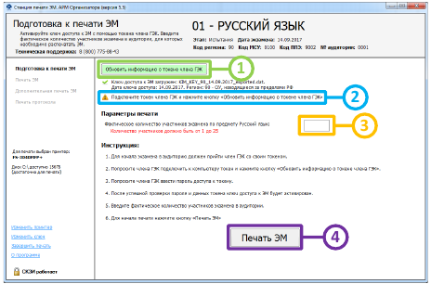
Проведение экзамена. Печать ЭМ
Шаг 1. Не ранее 10.00 по местному времени организатор в аудитории, ответственный за печать ЭМ, извлекает из сейф-пакета электронный носитель с ЭМ, устанавливает его в CD (DVD)-привод станции печати ЭМ
Шаг 2. После 10-00 организатор в аудитории, ответственный за печать вводит количество ЭМ для печати, равное количеству участников ЕГЭ, фактически присутствующих в данной аудитории
Шаг 3. Выполняет печать ЭМ, нажав кнопку «Печать ЭМ», фиксирует дату и время вскрытия в форме ППЭ-05-02 «Протокол проведения ЕГЭ в аудитории».
Подготовка к печати
Ориентировочное время выполнения данной операции (для 15 участников ЕГЭ) до 20 минут при скорости печати принтера не менее 25 страниц в минуту.

Slide 10
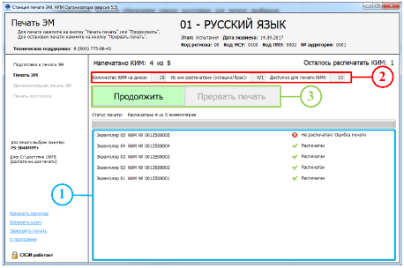
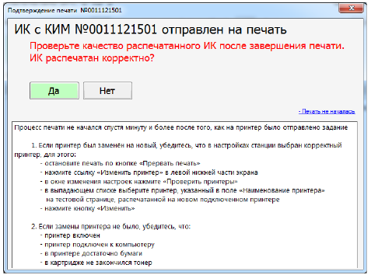
Проведение экзамена. Расшифровка и печать ЭМ
1. Общий ход выполнения печати ЭМ отражает индикатор процесса, под которым расположен список всех экземпляров ЭМ, отправленных на принтер.
Для каждого экземпляра ЭМ в списке указан порядковый номер экземпляра, уникальный номер ЭМ, а также статус выполнения печати.
2. В отмеченной области расположены параметры, характеризующие состояние экземпляров ЭМ на компакт-диске (Количество ЭМ на диске, Из них распечатано (успешно/брак), Доступно для печати ЭМ.)
3. Кнопки управления печатью.
«Продолжить» («Начать печать»). Начать печать ЭМ или продолжить заново после прерывания.
«Прервать печать». Остановка печати. Текущая печать экземпляра ЭМ может быть не завершена

Slide 11
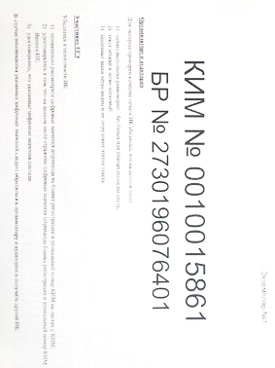
Проведение экзамена. Экспресс-проверка качества печати ЭМ
Организатор 2
Проверяет качество печати контрольного листа, который распечатывается последним в комплекте ЭМ: отсутствие явного технического брака (картридж закачивается или «пачкает» лист), текст хорошо читаем и четко пропечатан, защитные знаки, расположенные по всей поверхности листа, четко видны.
По окончании проверки сообщает результат организатору, ответственному за печать, для подтверждения качества печати в программном обеспечении.
Качественный комплект размещается на столе для выдачи участникам, некачественный откладывается.
После завершения печати всех комплектов ЭМ напечатанные полные комплекты раздаются участникам ЕГЭ в аудитории в произвольном порядке

Slide 12
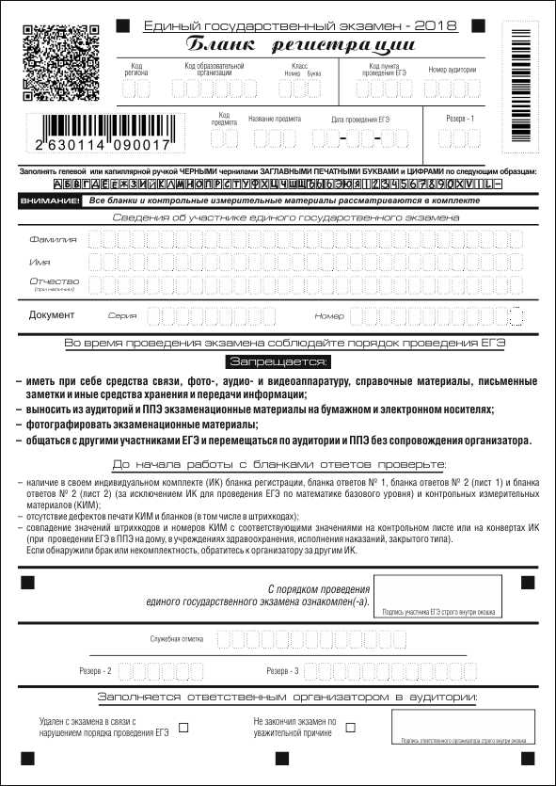
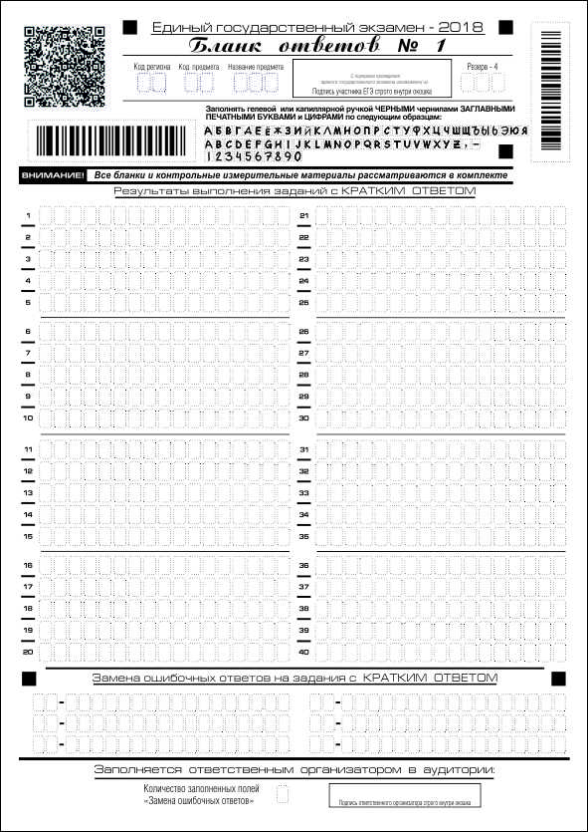
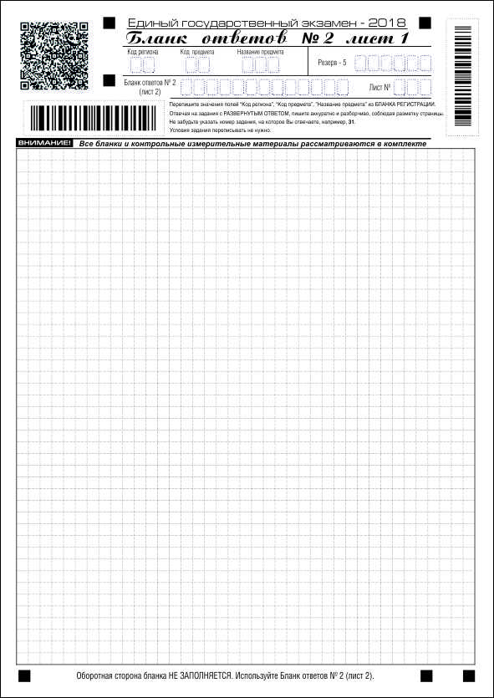
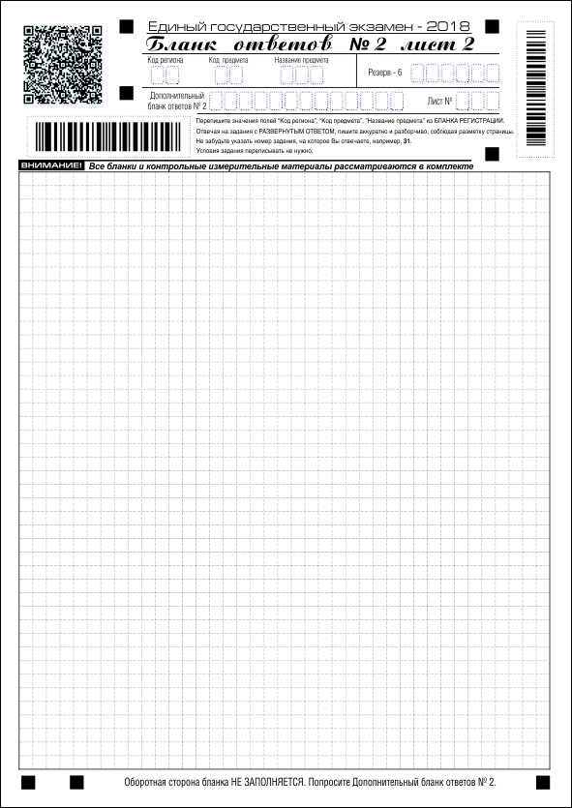
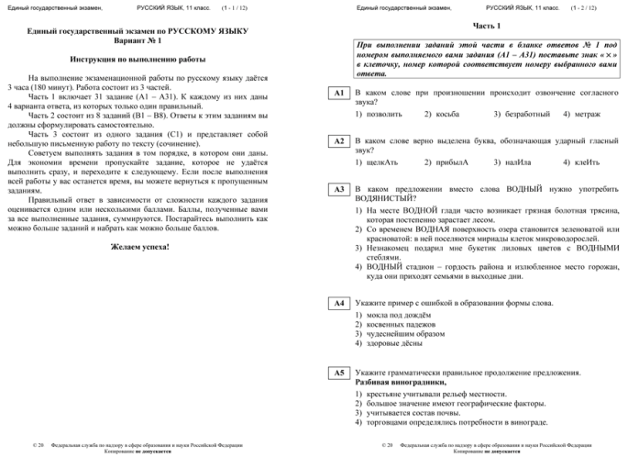
Проведение экзамена. Содержание полного комплекта ЭМ участника
Черно-белые односторонние бланки:
бланк регистрации;
бланк ответов № 1;
бланк ответов № 2 лист 1;
бланк ответов № 2 лист 2;
КИМ;
контрольный лист

Slide 13
Проведение экзамена. Дополнительная печать ЭМ
Дополнительная печать ЭМ выполняется в случаях:
обнаружения участником брака или некомплектности выданного ему ИК
порчи материалов ИК участником
любого технического сбоя в процессе печати ЭМ
опоздания участника экзамена
Внимание! Экзаменационные материалы заменяются полностью, участнику выдается новый распечатанный комплект ЭМ.

Slide 14
Проведение экзамена. Дополнительная печать ЭМ
Приглашает в аудиторию члена ГЭК, объясняет причину дополнительной печати. Кнопка «Дополнительная печать» – кнопка «Напечатать»
Член ГЭК подключает к станции печати токен, нажимает кнопку «Обновить информацию о токене члена ГЭК», вводит пароль доступа к токену
Организатор указывает количество дополнительных ЭМ, которое необходимо распечатать, демонстрирует введенное значение члену ГЭК, нажимает кнопку «Печать ЭМ»
Член ГЭК может отключить свой персональный токен
Организатор 1

Slide 15
Проведение экзамена. Сбой в работе станции печати ЭМ. Экстренное завершение печати ЭМ.
В процессе печати ЭМ могут возникнуть ситуации, когда продолжение печати ЭМ невозможно или требует прекращения, например:
ошибочно введено количество распечатываемых ЭМ, превышающее количество участников экзамена;
количество ЭМ на основном и резервном компакт-дисках меньше заданного для печати;
другие причины
В случае сбоя работы Станции печати ЭМ организаторы вызывают технического специалиста для восстановления работоспособности оборудования.
При появлении сообщения о невозможности расшифровать ЭМ необходимо нажать кнопку «Отменить» и пригласить технического специалиста.
При необходимости рабочая Станция печати ЭМ заменяется на резервную.

Slide 16
Завершение экзамена в аудитории ППЭ
Организатор в аудитории должен:
Заполнить форму ППЭ-05-02 «Протокол проведения ГИА в аудитории», получив подписи у участников ЕГЭ.
По окончании времени выполнения экзаменационной работы участниками экзамена организатор извлекает электронный носитель с ЭМ из CD (DVD)-привода, убирает его в тот же сейф-пакет для передачи руководителю ППЭ и ожидает технического специалиста. Извлечение электронного носителя после начала печати ЭМ до завершения времени выполнения экзаменационной работы запрещается, за исключением случаев использования резервного электронного носителя.
После печати техническим специалистом протокола печати ЭМ в аудитории (форма ППЭ-23) организаторы в аудитории подписывают его и передают в Штаб ППЭ вместе с остальными формами ППЭ.
Пересчитать все типы бланков ЕГЭ и запечатать их в возвратный доставочный пакет. Заполнить «Сопроводительный бланк к материалам ЕГЭ».

Slide 17
Завершение экзамена в аудитории ППЭ
Действия, приведенные ниже, выполняются после того, как аудиторию покинут все участники экзамена
Кнопка «Экзамен завершен» в ПО
Технический специалист
Выгружает электронный журнал работы
станции печати
Технический специалист
Кнопка «Печать протокола» (указывается результат печати и использования ЭМ в аудитории, вводится для всех пунктов в открывшемся окне соответствующее количество экземпляров ЭМ), кнопка «Продолжить»
Организатор 1
Проверка правильности сведений указанных в протоколе, при необходимости повторная печать протокола
Организатор 1
Подпись протокола
Организатор 1, 2, технический специалист

Slide 18
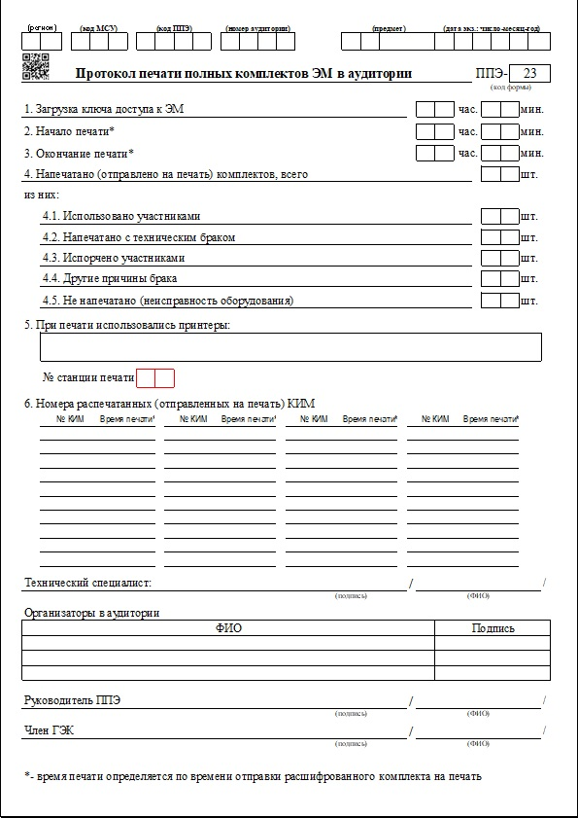
Завершение экзамена. ППЭ-23 «Протокол печати ЭМ в аудитории»
После завершения экзамена в аудитории ППЭ производится заполнение, проверка правильности данных, указанных в протоколе, печать и подписание протокола ППЭ-23.
До передачи руководителю ППЭ протокол подписывают организаторы в аудитории проведения экзамена совместно с техническим специалистом.

Slide 19
Завершение экзамена. Передача ЭМ руководителю ППЭ
После подписания протокола печати ЭМ в аудитории (форма ППЭ-23)
ответственный организатор передает руководителю ППЭ в штабе ППЭ:
запечатанный возвратный доставочный пакет с бланками регистрации, бланками ответов № 1, бланками ответов № 2 (лист 1 и лист 2), в том числе с ДБО № 2;
ЭМ участников ЕГЭ, вложенные в сейф-пакет (возвратные доставочные пакеты в аудиториях с количеством запланированных участников не более 7);
электронный носитель в сейф-пакете, в котором он был выдан (принимается по форме ППЭ-14-04 «Ведомость материалов доставочного сейф-пакета» под подпись ответственного организатора;
возвратный доставочный пакет с испорченными комплектами ЭМ;
запечатанный конверт с использованными черновиками;
неиспользованные черновики;
форму ППЭ-05-02 «Протокол проведения ГИА в аудитории»;
форму ППЭ-12-02 «Ведомость коррекции персональных данных участников ГИА в аудитории»;
форму ППЭ-12-03 «Ведомость использования дополнительных бланков ответов № 2»;
форму ППЭ-12-04-МАШ «Ведомость учета времени отсутствия участников ГИА в аудитории»;
неиспользованные ДБО № 2;
служебные записки (при наличии).
Член ГЭК контролирует получение ЭМ

Slide 20
Теоретические и практические задания

Slide 21
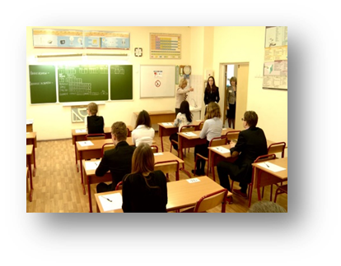
Техническая готовность ППЭ
Сколько станций печати ЭМ должно быть подготовлено в ППЭ?
Нажмите курсором на правильный ответ
Одна в штабе ППЭ
Не менее одной в каждой аудитории
По одной на каждое рабочее место участника ГИА

Slide 22
День экзамена. Регистрация и распределение работников ППЭ
Назовите категорию работника ППЭ:
Для проверки используйте клавишу «пробел»
Явиться в ППЭ в 7.50 по местному времени и зарегистрироваться у ответственного организатора вне аудитории, оставить личные вещи в месте для хранения до входа в ППЭ
Организаторы в аудитории
Прибыть в ППЭ с электронной подписью на защищенном внешнем носителе
Член ГЭК
Провести инструктаж по процедуре проведения экзамена, назначить ответственных организаторов в аудитории, распределить работников ППЭ по аудиториям ППЭ согласно форме ППЭ-07 «Список работников ППЭ»
Руководитель
ППЭ
Выдать работникам ППЭ формы и ведомости, используемые при проведении ЕГЭ в ППЭ
Руководитель
ППЭ

Slide 23
Функции организатора в аудитории
Какие функции выполняет организатор 1 и организатор 2?
Для проверки используйте клавишу «пробел»
Организатор 2
Организатор 1
выполняет инструктаж участников ЕГЭ и проверку качества печати контрольного листа
является оператором станции печати ЭМ

Slide 24
Распределение участников по аудиториям
При использовании ЭМ в электронном виде организатор в аудитории:
Нажмите курсором на правильный ответ
Выполняет печать и проверку напечатанных ЭМ
Скачивает ключ доступа к ЭМ с федерального портала
Выполняет активацию ключа доступа к ЭМ на станции печати

Slide 25
Инструктаж участников
Кто выполняет следующие функции, организатор 1 (оператор станции печати) или организатор 2?
Для проверки используйте клавишу «пробел»
Инструктирует участников о процедуре печати ЭМ с 9:50
Организатор 2
Вскрывает пакет и устанавливает диск с электронными ЭМ в станцию печати, выполняет процедуру расшифровки ЭМ с 10:00
Организатор 1
Вводит количество участников в аудитории, нажимает кнопку «Печать ЭМ»
Организатор 1

Slide 26
Печать ЭМ в аудитории ППЭ
Укажите хронологический порядок действий организатора 1?
Для проверки используйте клавишу «пробел»
Экспресс-проверка качества печати
3
Запуск печати ЭМ: экземпляр №1
2
Член ГЭК может отключить свой персональный токен. Организатор нажимает кнопку «Начать печать»
1
Подтверждение качества печати в ПО
Запуск печати ЭМ: экземпляр №2
4

Slide 27
Распределение участников по аудиториям
В случае сбоя работы Станции печати ЭМ организатор в аудитории вызывает:
Нажмите курсором на правильный ответ
Руководителя ППЭ для организации печати ЭМ в другой аудитории
Члена ГЭК для решения вопроса о переносе экзамена на другой день
Технического специалиста для устранения технических неисправностей

Slide 28
Распределение участников по аудиториям
В каких случаях выполняется дополнительная печать ЭМ на экзамене с применением технологии печати ЭМ в ППЭ?
Нажмите курсором на правильный ответ
Дополнительная печать ЭМ не производится
В случае, если фактическое количество участников, присутствующих в аудитории, больше числа ЭМ на компакт-диске
В случае опоздания участника, а также необходимости замены экзаменационных материалов по причине их порчи участником или обнаружения брака

Slide 29
Завершение экзамена в аудитории ППЭ
Кто выполняет следующие функции, организатор 1 (оператор станции печати) или организатор 2 ?
Извлекает компакт диска с ЭМ из CD-привода
Организатор 1
Собирает и упаковывает бланки регистрации и ответов в один возвратный доставочный пакет
Организатор 2
Для проверки используйте клавишу «пробел»
При комплектации бланков ответов №2 организатор должен следить, чтобы бланки ответов №2 одного участника лежали строго друг за другом: сверху бланк ответов №2 лист 1, за ним бланк ответов №2 лист 2, за ним все дополнительные бланки ответов №2 данного участника

Slide 30
Завершение экзамена в аудитории ППЭ
Кто выполняет следующие функции?
Для проверки используйте клавишу «пробел»
Кнопка «Экзамен завершен» в ПО
Организатор 1
Выгружает электронный журнал работы станции печати
Технический специалист
Кнопка «Печать протокола» (указывается результат печати и использования ЭМ в аудитории, вводится для всех пунктов в открывшемся окне соответствующее количество экземпляров ЭМ), кнопка «Продолжить»
Организатор 1
Проверка правильности сведений указанных в протоколе, при необходимости повторная печать протокола
Организатор 1
Подпись протокола
Организатор 1, 2,
технический специалист

Slide 31
Распределение участников по аудиториям
В какой форме ППЭ фиксируется время загрузки ключа расшифровки ЭМ?
Нажмите курсором на правильный ответв
Форма ППЭ-23 «Протокол печати ЭМ в аудитории»
Форма ППЭ-01-01 «Протокол технической готовности аудитории для печати ЭМ в аудитории ППЭ»
Форма ППЭ 01-01-У «Протокол технической готовности ППЭ к экзамену в устной форме»

Slide 32
Завершение экзамена в аудитории ППЭ
Какие материалы руководитель ППЭ принимает от ответственных организаторов каждой аудитории ППЭ в штабе ППЭ?
Возвратный доставочный пакет с бланками участников
(в том числе с доп. бланками ответов № 2)
Неиспользованные дополнительные бланки ответов №2, черновики
ВДП с распечатанными ЭМ, имеющими брак и/или испорченными
Сейф-пакет с КИМ участников ЕГЭ
Сейф-пакет с электронным носителем, в котором он был выдан
Запечатанный конверт с использованными
черновиками участников
Для проверки используйте клавишу «пробел»
Формы, протоколы, служебные записки,
заполненные в аудитории, в том числе протокол печати ЭМ
в аудитории ППЭ (ППЭ-23)

